Slide 1


06
PythonHunter
Apple Licker
전자공학부 지능IoT전공
20184211 김지은
20184212 김주희
20184220 이 정
20184253 이서연

Slide 2
06
PythonHunter
０. INDEX
Ⅰ. 오리지널 사용 오픈소스 소개
Ⅱ. 개선/추가 기능 소개
Ⅲ. 개선/추가 기능 설명
Ⅳ. 게임 구현
Ⅴ. 협업 내용 소개
Ⅵ. 마무리

Slide 3
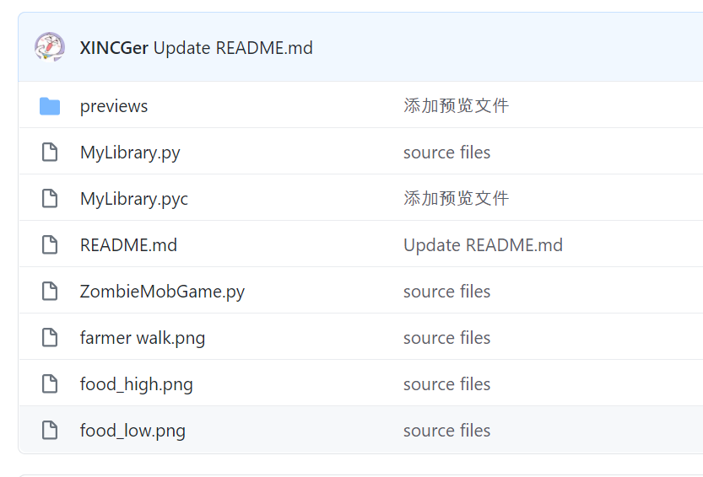
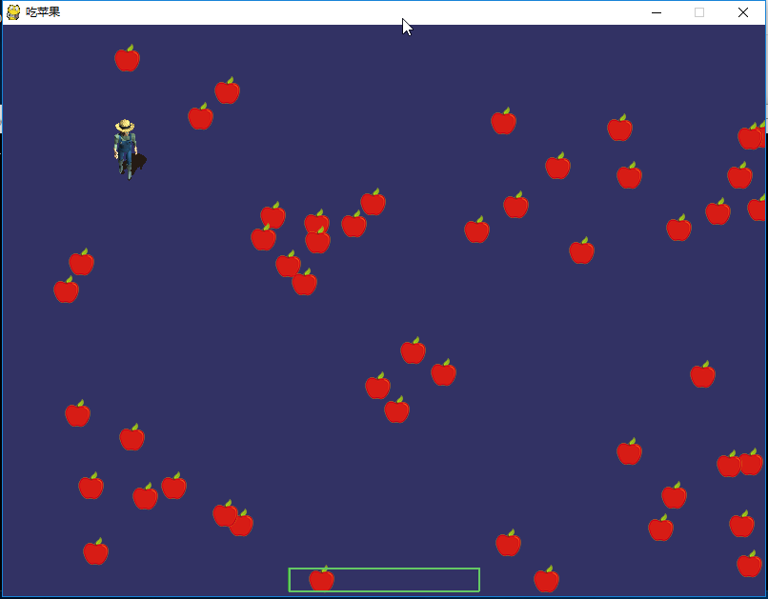
06
PythonHunter
Ⅰ. Original

Slide 4
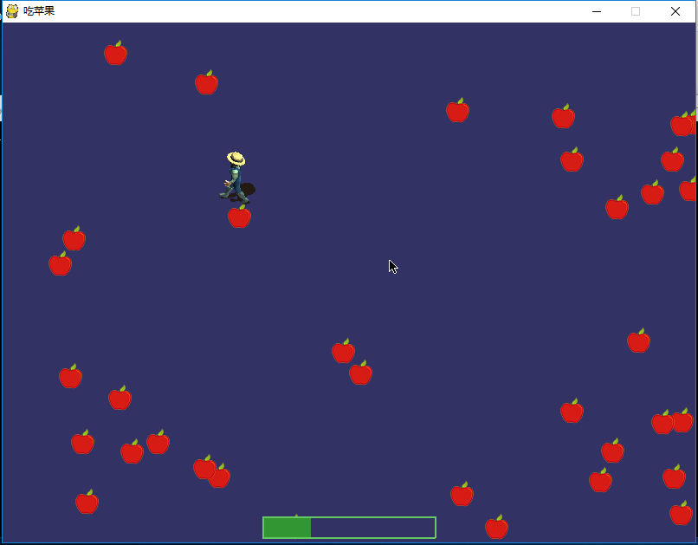
06
PythonHunter
Ⅰ. Original

Slide 5

06
PythonHunter
Ⅱ. Add Function
데이터베이스 연동
(ID, User Name, 게임 시작/종료 시간, 게임 진행시간 추가)
좀비 캐릭터 추가해서 1p에서 2p로 변경
좀비와 사람이 돌아다니다가 닿으면 생명력 감소
사람이 사과를 먹을때마다 사운드 삽입
돌아다니는 좀비와 사람 속도 빠르게 높히기
게임 종료 시 게임이 진행된 시간 표시

Slide 6
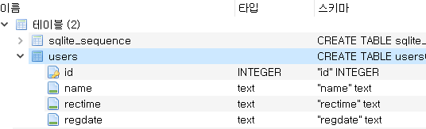
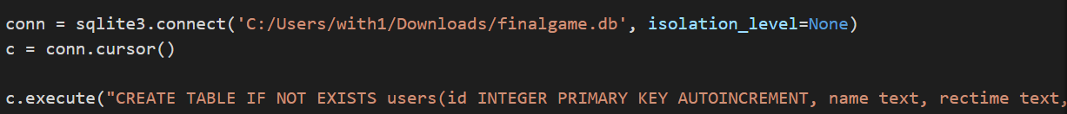
06
PythonHunter
Ⅲ. Add Function (1)
ID 유저 아이디
NAME 게임에 입장할 때 입력하는
유저 이름
RECTIME 게임 진행시간
REGDATE 게임 시작 및 종료 시간
ⅰ) 데이터베이스 연동

Slide 7
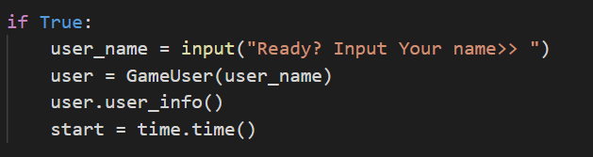
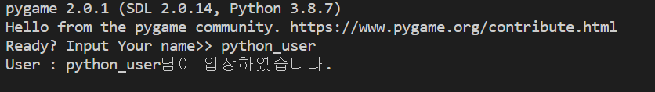
06
PythonHunter
Ⅲ. Add Function (1)
ⅰ) 데이터베이스 연동
게임 실행 시 User Name 입력
User : _______님이 입장하였습니다.

Slide 8
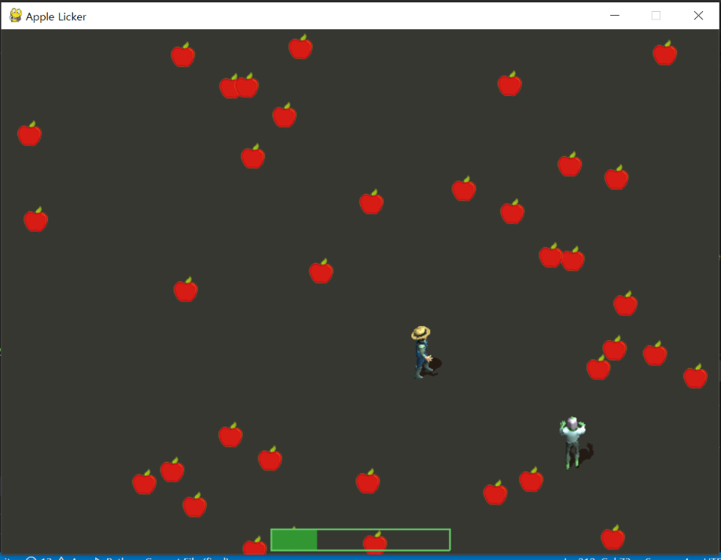
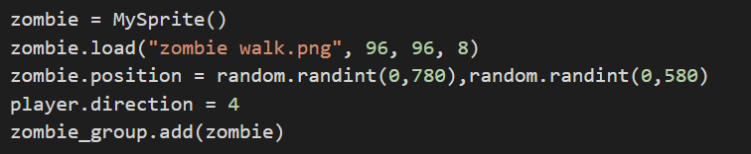
06
PythonHunter
Ⅲ. Add Function (2)
ⅱ) 좀비 캐릭터를 추가해서 1p에서 2p로 변경

Slide 9
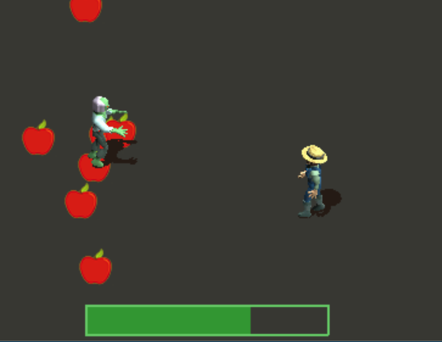
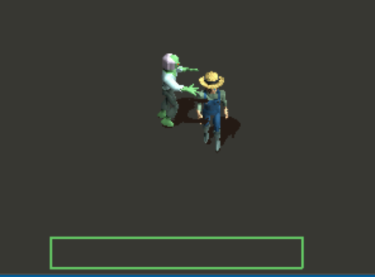

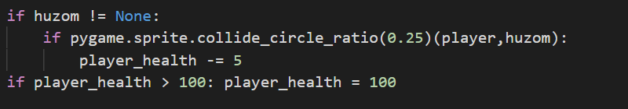
06
PythonHunter
Ⅲ. Add Function (3)
ⅲ) 좀비와 사람이 닿으면 생명력 감소

Slide 10
06
PythonHunter
Ⅲ. Add Function (4)
ⅳ) 사과 먹을 때마다 사운드 추가

Slide 11
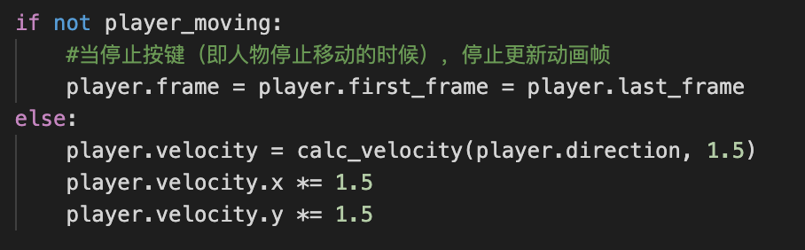
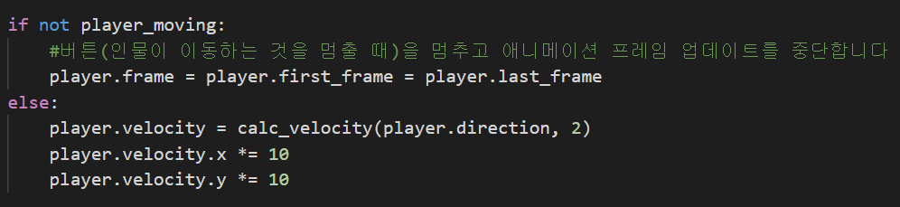
06
PythonHunter
Ⅲ. Add Function (5)
ⅴ) 돌아다니는 사람과 좀비 속도 높히기

Slide 12
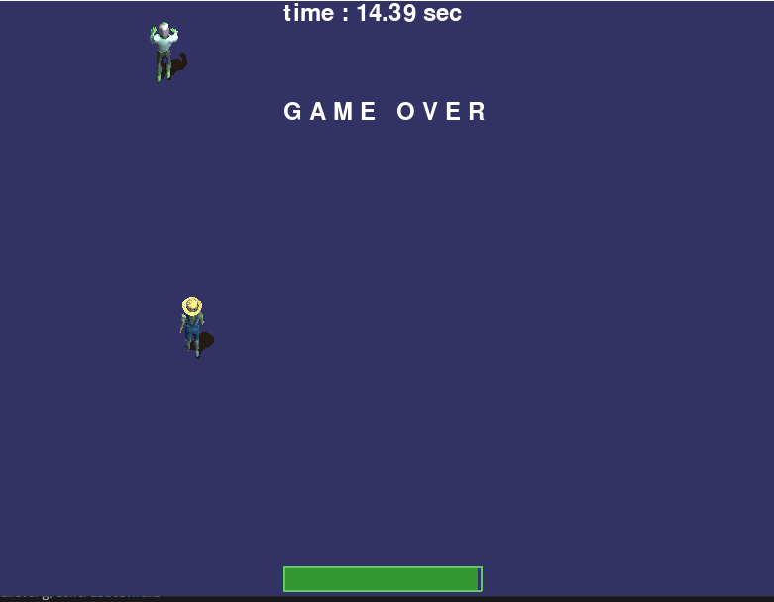
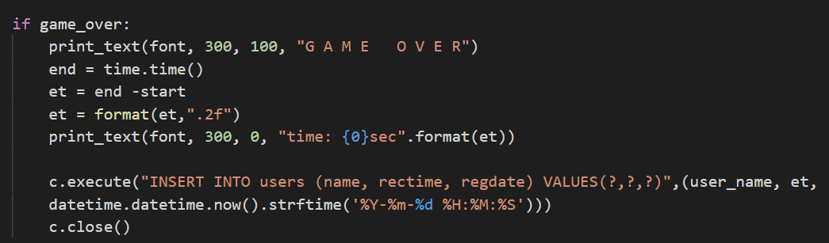
06
PythonHunter
Ⅲ. Add Function (6)
ⅵ) 게임종료 시 클리어한 시간 표시

Slide 13
06
PythonHunter
Ⅲ. Add Function (7)
ⅶ)

Slide 14
06
PythonHunter
Ⅲ. Add Function (8)
ⅷ)

Slide 15
06
PythonHunter
Ⅳ. Play a Game

Slide 16
06
PythonHunter
Ⅴ. Collaboration

